Slide 1
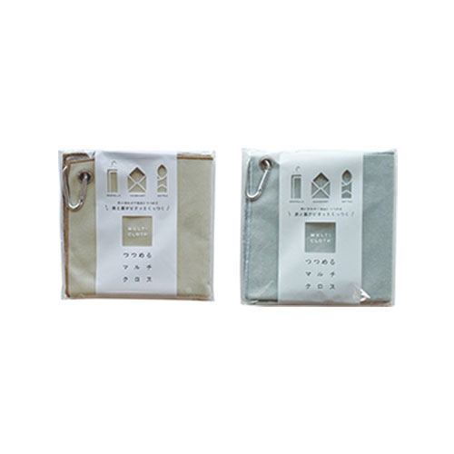
【提案書】
つつめるマルチクロス（カラビナ付）
特徴
生地同士がくっ付き、様々な物をつつめるマルチクロス。筆記用具を入れればペンケース、コスメを包めばコンパクトポーチに使えます。傘やペットボトルを巻けば水濡れ防止にもなります。
納期
納期スペース
仕様
カラー展開：ブルー・ベージュ（色指定不可）
素材：ポリエステル100％・アルミ・鉄
サイズ：300×300ｍｍ
包装：ポリ袋入
お見積
お見積りスペース

